Slide 1
Proyecto Final Ingeniería de Software II
Review
PRESENTA:
Johan Martin Alejandra Castillo
Edison Sánchez Giancarlo Chacón
Johan Fornari José Pardo
Camilo Niño
PO: Jonathan Vanegas

Slide 2
REQUERIMIENTOS

Slide 3
GESTIÓN DEL RIESGO

Slide 4
GESTIÓN DE LA SEGURIDAD

Slide 5
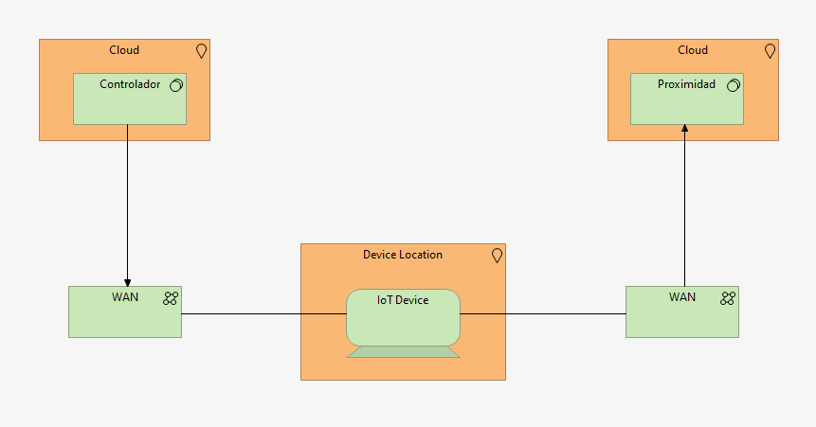
ARQUITECTURA
Dispositivo IoT

Slide 6
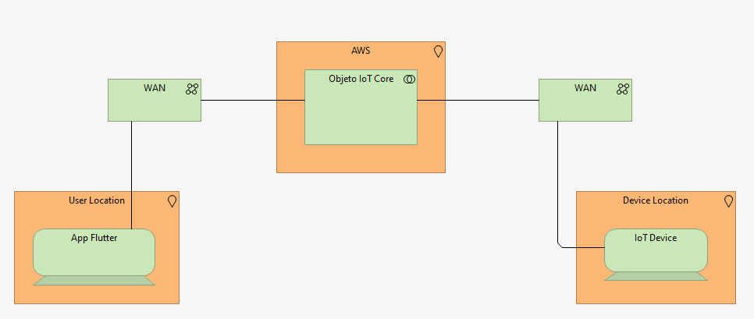
ARQUITECTURA
Objeto AWS IoT Core

Slide 7
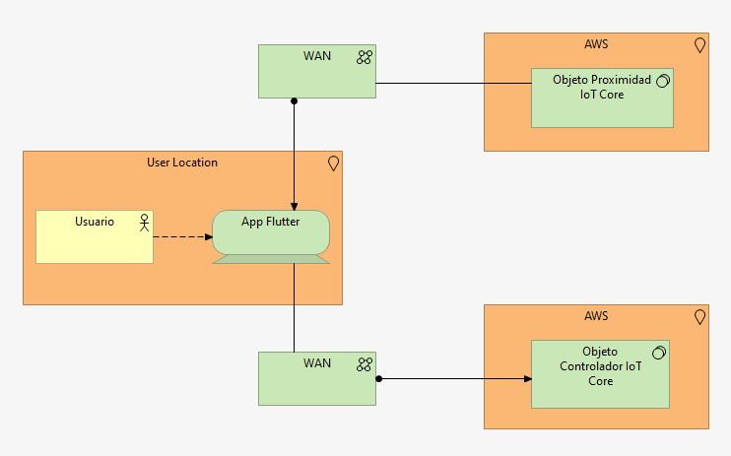
ARQUITECTURA
Aplicación Móvil

Slide 8
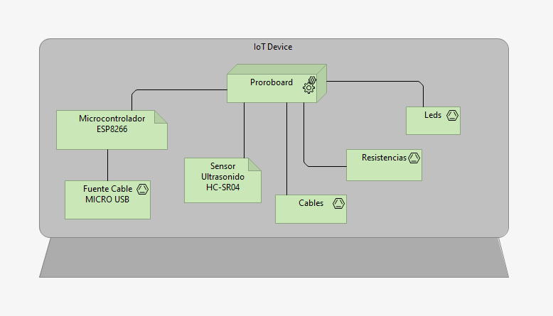
ARQUITECTURA
Dispositivo IoT

Slide 9
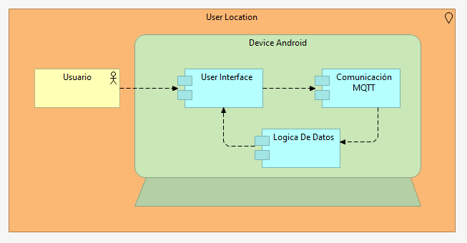
ARQUITECTURA
Aplicación Móvil

Slide 10
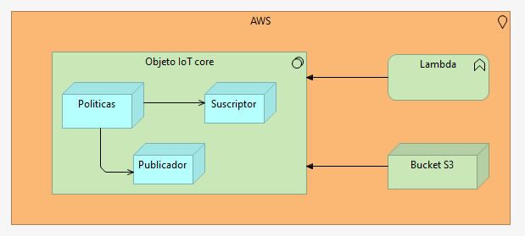
ARQUITECTURA
Objeto AWS IoT Core

Slide 11
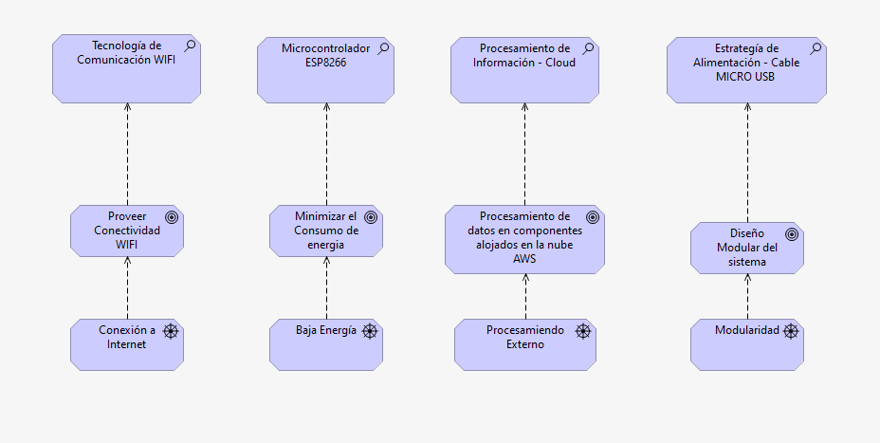
ARQUITECTURA
Diagrama de Decisión

Slide 12
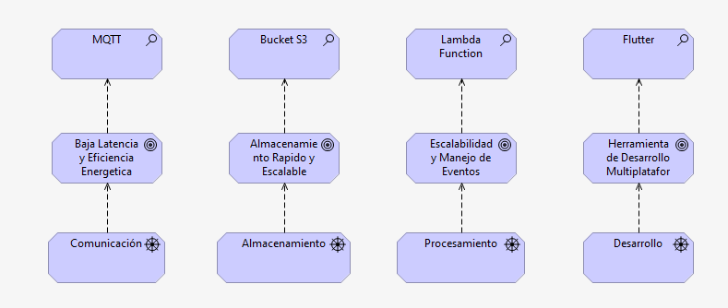
ARQUITECTURA
Diagrama de Decisión

Slide 13
DESARROLLO

Slide 14
CALIDAD

Slide 15
PRUEBAS

Slide 16
PRODUCTO DESARROLLADO

